Slide 1
السياسات والإجراءات
الوحدة 11

Slide 2
هدف الوحدة
في ختام هذه الوحدة، سيتمكن المشاركون من وصف أنماط السياسات والإجراءات التي تهدف لحماية البنية الأساسية الحرجة
Module Objective
By the end of this module, you will be able to describe the types of policies and procedures needed for the protection of critical infrastructure

Slide 3
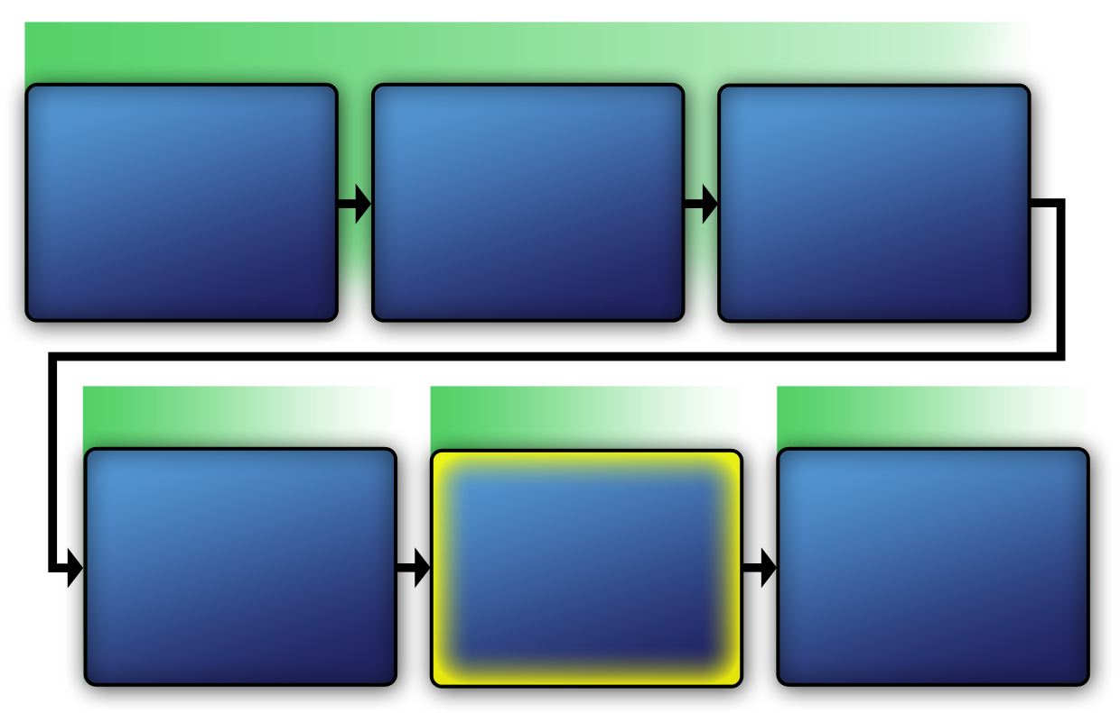
خريطة الدورة بالمراحل الخاصة بأصول البنية الأساسية الحرجة
منهجية تحليل نقاط الضعف المرحلة 1
تحديد البنية التحتية الحيوية
الوحدة 2
تقييم مكونات البنية التحتية الحيوية
الوحدة 5
التعرف على أصول البنية التحتية الحيوية
الوحدة 6
منهجية تحليل نقاط الضعف المرحلة 2
منهجية تحليل نقاط الضعف المرحلة 3
منهجية تحليل نقاط الضعف المرحلة 4
تحليل التهديد
الوحدات 7 - 10
تحديد التدابير الأمنية المضادة
الوحدات 11 - 14
تطوير المرونة العملياتية
الوحدة 15
Course Map with VAM Phases
VAM Phase 1
Identify Critical Infrastructure
Module 2
Assess Critical Infrastructure Components
Module 5
Identify Critical Infrastructure Assets
Module 6
VAM Phase 2
VAM Phase 2
VAM Phase 3
VAM Phase 4
Analyze the Threat
Modules 7-10
Develop Operational Resilience
Module 15

Slide 4
السياسات والإجراءات المرتبطة بنظام الحماية المادية
يغطي هذا القسم ما يلي:
  التعريفات
  الغرض والحاجة إلى
  الإرشادات الخاصة بكتابة السياسات
  الخصائص
  التحديثات المستمرة
Policies and Procedures Relating
to a Physical Protection System
This section will cover:
  Definitions
  Purpose of and need for
  Guidelines for writing policies
  Characteristics
  Updating

Slide 5
التعريفات
السياسة: هي الخطوط الإرشادية العامة الخاصة بالمعايير العملياتية للمنظمة
الإجراء: هو سلسلة من المهام المحددة، والخطوات، والتحركات الضرورية لإنجاز هدف معين، كما يتضمن نوايا المنظمة وكيفية تصميمها على تنفيذ سياساتها العملياتية القائمة
Definitions
Policy: general guidance regarding an organization’s operational standards
Procedure: a specific series of tasks, steps, and processes necessary to accomplish a particular goal; how the organization intends to carry out operating policies

Slide 6

أهداف السياسات والإجراءات
إرساء القاعدة العريضة التي تُبنى عليها الإرشادات الخاصة بالإدارة الأمنية
حل الصراعات الأمنية أو معالجة الحوادث
ضمان كفاية الحماية الخاصة بالبنية الأساسية الحرجة
من المهم للجميع تحقيق التالي:
  توفير التوجيه الخاصة بالتوقعات
  توفير الوسائل لتسوية النزاعات
Purposes of Policies and Procedures
Establish guidelines for security management
Resolve security conflicts or incidents
Ensure security of critical infrastructure
Important for everyone:
  Provide guidance about expectations
  Offer a way for settling disputes
Source: Getty Images

Slide 7

الحاجة إلى السياسات والإجراءات (1 من 2)
راجع
الكتيب11.1
إذا دلّت تصرفات الموظفين على سوء فهم السلوكيات
إذا كانت هناك حاجة لمعرفة طرق حل النزاع
للإمتثال والتوافق مع السياسات الحكومية والقوانين
Need for Policies and Procedures (1 of 2)
Refer To:
Workbook 11.1
If actions of employees indicate confusion about conduct
If guidance is needed about ways to resolve conflict
To comply with governmental policies and laws

Slide 8
الحاجة إلى السياسات والإجراءات (2 من 2)
راجع
الكتيب 11.1
لوضع وإرساء معايير العمل المتسقة مع سائر القواعد والقوانين
لتوفير استجابة متسقة من جانب القوة الأمنية
لضمان أن التكنولوجيات الأمنية تعمل بطريقة سليمة
Need for Policies and Procedures (2 of 2)
Refer To:
Workbook 11.1
To establish consistent work standards, rules, and regulations
To provide consistent security force response
To ensure security technologies are functioning properly

Slide 9
سؤال للمناقشة
ما هي العواقب التي قد تواجه أمن البنية الأساسية الحرجة نتيجة غياب السياسات والإجراءات؟
Discussion Question
What consequences to critical infrastructure security might result without policies and procedures?

Slide 10
الإرشادات الخاصة بكتابة السياسات
تحديد الهدف المطلوب
إخطار الموظفين بأسباب تطبيق السياسات
توفير خطوط إرشادية واضحة ومحددة
إدراج كافة التفاصيل الكافية للتخاطب الفعال وإيضاح موقف المنظمة
Guidelines for Writing Policies
Determine the goal to accomplish
Tell employees why the policy is being implemented
Provide clear and specific guidelines
Include sufficient detail to effectively communicate the organization’s position

Slide 11


خصائص السياسات والإجراءات
راجع
الكتيب 11.1
تقوم السياسات بوصف معايير المنظمة
تقوم الإجراءات بوصف الخطوات الكفيلة بتنفيذ تلك المعايير
Characteristics of
Policies and Procedures
Refer To:
Workbook 11.1
Policies describe organization’s standards
Procedures describe steps to put the standards into action
Source: Getty Images

Slide 12
مثال على سياسة إستخدام القوة
يتعين على ضابط الأمن عدم تجاوز مقدار القوة اللازمة لمنع الهدف من تنفيذ أعماله العدوانية
يجب على ضابط الأمن، حسب الضرورة، اتباع تصعيد استخدام القوة وفقا لمتطلبات الموقف
Use-of-Force Policy Example
A security force officer must not exceed the amount of force required to stop a subject from carrying out an adversarial action
A security force officer must, as appropriate, follow the escalation of force continuum as it applies to the situation

Slide 13
مثال على سياسة إستخدام القوة
القوة الأمنية:
  القيود الجسدية
    يتعين على ضابط الأمن، حسب الضرورة، إصدار تحذير شفوي للهدف قبل اتخاذ أي إجراء.
    في حالة عدم التزام الهدف بالتحذير الشفوي، يمكن لضابط الأمن تصعيد الأمر واستخدام الحظر المادي.
Use-of-Force Procedure Example
Security force:
  Physical restraint
    The security force officer, as appropriate, must issue a verbal warning to a subject before taking action.
    If a verbal warning is not complied with, the security force officer can then escalate to the use of physical restraint.

Slide 14
أهمية تحديث السياسات والإجراءات
توفير منهجية تحليل نقاط الضعف واستراتيجيات تقييم المخاطر لضمان أن السياسات والإجراءات تتصف بالتالي:
  الدقة
  الفعالية
  المراجعة والتنقيح المستمر لمواكبة التهديدات المتغيرة
Importance of Updating
Policies and Procedures
Vulnerability analysis methodology and risk assessment strategies ensure that the policies and procedures are:
  Accurate
  Current
  Regularly reviewed and revised to meet changing threats

Slide 15
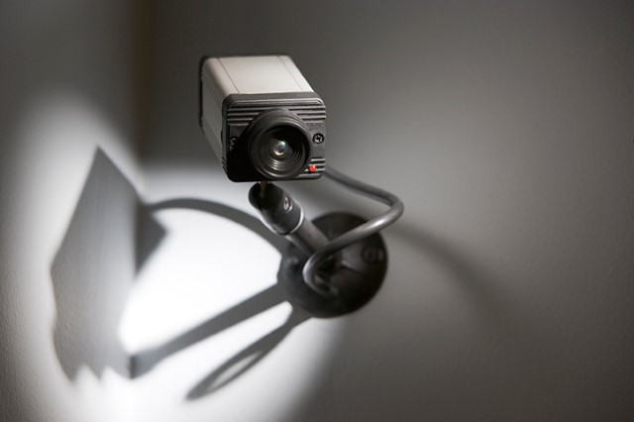
أنواع السياسات والإجراءات المطلوبة لحماية البنية الأساسية الحرجة (1 من 2)
بغرض التحكم الأمني في:
  حواجز المحيط الأمني
  الإضاءة
  أنظمة كشف التسلل
  الدائرة التلفزيونية المغلقة
  الأنظمة الأوتوماتيكية للسيطرة على الوصول
  ضباط الأمن والدوريات
Source: Getty Images
Types of Policies and Procedures to
Protect Critical Infrastructure (1 of 2)
Develop for:
  Perimeter barriers
  Lighting
  Intruder detection systems
  Closed-circuit television
  Automated access control systems
  Security officers and patrols

Slide 16
أنواع السياسات والإجراءات المطلوبة لحماية البنية الأساسية الحرجة (2 من 2)
  ضوابط التحكم بالدخول الإلكتروني
  التحكم في الأقفال والمفاتيح
  نقاط التحكم في الدخول
  تأمين مواقع الأصول (المرافق والمنشآت)
  الأمن السيبراني
يتعين إدراجها في دليل الإجراءات القياسية
Types of Policies and Procedures to
Protect Critical Infrastructure (2 of 2)
  Electronic access controls
  Lock and key controls
  Entry control areas
  Secure asset locations
  Cybersecurity
Include in a standard operating procedures manual

Slide 17
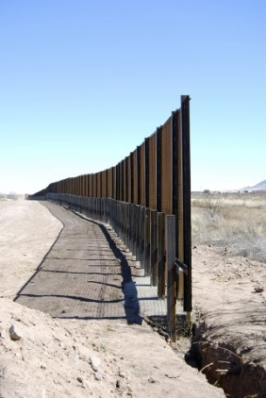
تعريف حواجز المحيط الأمني
حاجز طبيعي، مثل نهر أو سلسلة جبلية
سياج أو سور قائم بذاته
الأسوار الخارجية للمنشأة أو الجدران الفاصلة الداخلية للمبنى
Source: Getty Images
Perimeter Barrier Definition
Natural boundary, such as a river or mountain range
Freestanding fence or wall
Outer walls of a facility or walls or divisions of a building

Slide 18
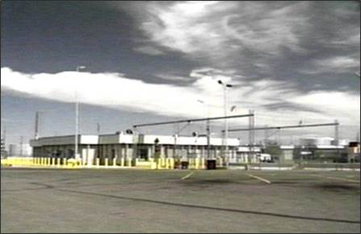
الغرض من حواجز المحيط الأمني
تحديد معالم الحدود
توجيه الزائرين إلى نقاط الدخول القانونية
ردع وتعطيل دخول المتسللين بدون إذن
توفير درجة من الروادع المادية، أو النفسية، أو القانونية ضد التسلل
Perimeter Barrier Purpose
Delineate a boundary
Channel visitors to legal points of entry
Deter and delay unlawful intruders
Provide a degree of physical, psychological, or legal deterrence
Source: DS/T/ATA

Slide 19
كفاءة حواجز المحيط الأمني (1 من 2)
أنظمة كشف التسلل إلى محيط المنشأة
الدوائر التلفزيونية المغلقة وضباط الأمن
الإنارة الأمنية للمنشأة
السياج المحيط بالمنشأة
Perimeter Barrier Effectiveness (1 of 2)
Perimeter intruder detection systems
Closed-circuit television and security officers
Security lighting
Enclosed fencing

Slide 20
كفاءة حواجز المحيط الأمني (2 من 2)
المنشآت المجمعة
النباتات المزروعة
تزويد السياجات بأجهزة منع التسلق
تأمين بوابات السيارات والسياجات على نفس المستوى
Perimeter Barrier Effectiveness (2 of 2)
Grouped facilities
Maintained vegetation
Anticlimbing devices on fences
Secure vehicle gates and fences at the same level

Slide 21
معايير المحيط الأمني
راجع
الكتيب 11.2
الأبواب
النوافذ
سائر مناطق المنشأة
Perimeter Barriers Standards
Refer To:
Workbook 11.2
Doors
Windows
Other areas of the facility

Slide 22
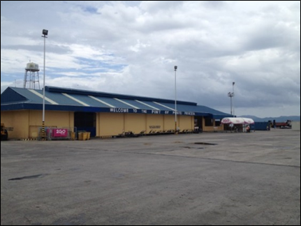
الإضاءة (1 من 2)
الاستخدام الفعال للإضاءة يمكن أن يقلل فرص نجاح عمليات التسلل
Source: DS/T/ATA
Lighting (1 of 2)
Effective use can minimize the chance that intruders will go undetected

Slide 23
الإضاءة (2 من 2)
توفير الإضاءة الكافية لجميع المناطق الخارجية:
  مناطق رصف السيارات
  طرق النفاذ
  مداخل المبنى
  الأبواب الخارجية
  المداخل المشتركة
استخدام الأجهزة الحساسة للضوء للظروف النهارية والليلية
Lighting (2 of 2)
All external areas should be well lit:
  Vehicle parking areas
  Access routes
  Building entrances
  External doors
  Common entrances
Use light-sensitive devices for daytime and nighttime conditions

Slide 24
توافق أنظمة الإضاءة والدوائر التلفزيونية المغلقة
تتضمن العوامل شديدة التأثير على وضوح الصورة:
  ظلال كثيفة زائدة عن الحد
  إنعكاس الضوء على العدسات
  الإضاءة الخلفية
  الإضاءة الخارجية
تفادى الإضاءة بأبخرة الصوديوم ذات الضغط المنخفض
Lighting and Closed-Circuit
Television Compatibility
Factors that dramatically reduce quality of image include:
  Excessive shadows
  Glare into the lens
  Back-lighting
  External lighting
Avoid low-pressure sodium vapor lighting

Slide 25
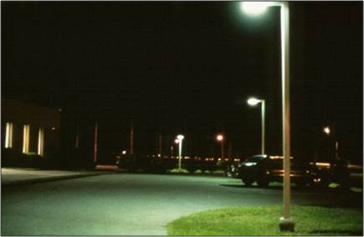
الإضاءة - المحيط الأمني
يجب أن تقوم الإضاءة المحيطية بتوفير ضوء متسق ومتوازن بطول المحيط الأمني
يتعين توليد وهج منعكس يردع المتسللين (لمبات فوق الرأس أو على مستوى منخفض)
ويتعين ألا تسبب اللمبات ذات المستوى المنخفض أي نوع من الإزعاج أو المخاطر خارج المحيط الأمني
يجب ألا تكشف عن مواقع الحراس سواء بالداخل أو بالخارج
Lighting — Perimeter
Should cast a uniform light over the perimeter
Should create a glare that deters intruders (overhead or low-mounted lamp)
Should not create a nuisance or hazard outside the perimeter
Should not reveal the positions of guards, either inside or outside
Source: DS/T/ATA

Slide 26
الإضاءة - المنطقة
كما يتعين أن تكفي المصادر الضوئية بالمنطقة لإضاءة المناطق الداخلة في الإطار المحيطي الذي يجب أن يخترقه المتسللون للوصول إلى أهدافهم بالإضافة إلى:
  زيادة قدرة ضباط الأمن على رصد عناصر التسلل
  العمل كرادع
  يتعين أن تكون الإضاءة موزعة بطريقة مستوية وبدون ظلال
Lighting — Area
Illuminates areas inside the perimeter that intruders must cross in order to reach their objectives and:
  Increases security officers’ ability to detect intruders
  Acts as a powerful deterrent
  Should be even and without shadows

Slide 27
أنظمة كشف التسلل
مصممة لتحقيق التالي:
  رصد الدخول، أو محاولات الدخول، من جانب أي متسلل إلى المنطقة المحمية
  تحديد موقع التسلل
  إطلاق صفارة إنذار للقوة الأمنية
أفضل استخدامها لتوفير رصد مبكر للهجوم
وجوب استجابة سريعة للقوة الأمنية
Intruder Detection Systems
Designed to:
  Detect entry, or attempted entry, of an intruder into a protected area
  Identify location of an intrusion
  Signal an alarm to the security force
Best used to provide early detection of attack
Security force must respond quickly

Slide 28
عناصر نظام كشف التسلل
النطاق المحيطي - هي الأجهزة التي تعمل عند التقاط التسلل أو الهجوم عند خط المحيط الأمني
المصيدة - هي الأجهزة التي تنشط بمجرد رصد التسلل داخل المبنى
النقطة - هي الأجهزة المستخدمة لحماية الأغراض الثمينة جداً، أي ما خف حمله وغلا ثمنه
Intruder Detection System Elements
Perimeter — activate by intrusion or attack upon the perimeter
Trap — activate once the intruder is inside the building
Point — used to protect high-value and portable items

Slide 29
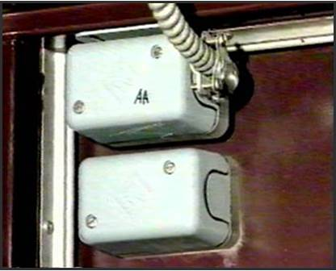
نظام كشف التسلل للمنشآت التي تعمل بدون عناصر بشرية
(1 من 2)
يتعين أن تكون مزودة بالخصائص التالية:
  مجسات استشعار في زوايا الأبواب، كحد أدنى للمتطلبات الأمنية
  أجهزة الإستشعار التي تقوم بإبلاغ مركز التحكم والسيطرة الأمنية
  مركز السيطرة الأمنية يقوم بمباشرة كافة وظائف التحكم بالمنافذ
  سمة التحقق التي توضح لماذا أطلق جهاز الإنذار إشارات الإستغاثة
Intruder Detection System for
Unmanned Facilities (1 of 2)
Should be equipped with following features:
  Door contact sensors, as a minimum requirement
  Sensors that report to the security control center
  A security control center that provides access control functions
  A verification feature that clarifies the reason for alarm activation
Source: DS/T/ATA

Slide 30
نظام كشف التسلل للمنشآت التي تعمل بدون عناصر بشرية
(2 من 2)
ويمكن توفير سمة التحقق بالوسائل التالية:
  دائرة تلفزيونية مغلقة في المواقع البعيدة
  تحرك أفراد إنفاذ القانون أو القوة الأمنية نحو الموقع لتقصي الحقائق
توفير القدرة على رؤية المنطقة
Intruder Detection System for
Unmanned Facilities (2 of 2)
The verification feature can be provided by:
  Closed-circuit television at the remote site
  Law enforcement or security force personnel directed to the site to investigate
Provides the ability to view the area

Slide 31
الدائرة التلفزيونية المغلقة (1 من 2)
راجع
الكتيب 11.2
تتضمن المزايا ما يلي:
  توفير القوة العاملة
  زيادة كفاءة النظام الأمني القائم
  تحسين مستوى النطاق الأمني
Closed-Circuit Television (1 of 2)
Refer To:
Workbook 11.2
Benefits include:
  Saves manpower
  Makes an existing security system more effective
  Enhances perimeter security

Slide 32
الدائرة التلفزيونية المغلقة (2 من 2)
راجع
الكتيب 11.2
لا يعمل جهاز الرصد الأمني بدون جهاز فيديو لرصد الحركة
اختيار الكاميرات والنظام بناء على المتطلبات الخاصة بالموقع
Closed-Circuit Television (2 of 2)
Refer To:
Workbook 11.2
Not a security detection device without video motion detection
Selection of cameras and system based on site requirements

Slide 33
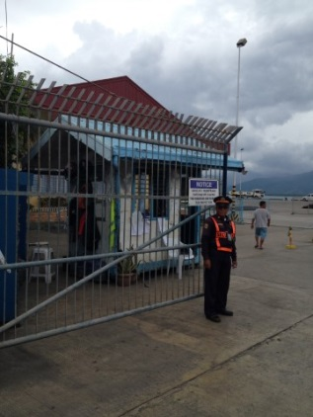
الأنظمة الأوتوماتيكية للتحكم بالدخول
تضمن دخول الأشخاص المصرح لهم فقط دون غيرهم
الحد الأدنى للمتطلبات: نظام التحكم في الدخول بالبطاقات الكودية
إتبع دليل إجراءات التشغيل القياسية
Automated Access Control Systems
Ensure only authorized persons gain access
Minimum requirement: a card-access control system
Follow standard operating procedures manual
Source: DS/T/ATA

Slide 34
الأنظمة الأوتوماتيكية للتحكم بالدخول - المكونات
التحكم بالدخول الإلكتروني
إبلاغ الإنذار
إلتقاط الصورة وعمل البادج
التحكم المادي في الأقفال والمفاتيح
إصدار الإنذار مرتبط بنظام الدائرة التلفزيونية المغلقة
Automated Access Control Systems —Components
Electronic access control
Alarm reporting
Image capture and badge production
Physical locks and key control
Alarm output triggers to closed-circuit television system

Slide 35
التحكم بالدخول إلى المنشأة (1 من 2)
يجب حصر المنافذ الخارجية للدخول والخروج في أقل عدد ممكن
ويجب أن تكون جميع المنافذ الإعتيادية للدخول والخروج تحت السيطرة الكاملة والضبط الأمني وتتضمن إمكانات احتياطية لمنع الدخول في الإتجاه المضاد
Facility Access Control (1 of 2)
Keep number of external access and exit points to a minimum
All regular entry and exit points must be access controlled and include anti-pass backup capability

Slide 36
التحكم بالدخول إلى المنشأة (2 من 2)
أبواب خارجية تعمل بأجهزة التحكم عن بعد يتم تركيبها في مواضع رؤية الدخول:
  بشكل مباشر
  أو عن طريق دائرة مغلقة
السيطرة على الأبواب الداخلية المؤدية إلى المناطق الحساسة بوسائل تحكم الكترونية
Facility Access Control (2 of 2)
External doors with remote operation installed where entry is viewed:
  Directly
  By closed-circuit
Control internal doors leading to critical areas with electronic access

Slide 37
ضباط الأمن والدوريات (1 من 2)
إذا تطلب الأمر، يقوم رئيس ضباط الأمن، أو من يحل محله، بتحديد المستوى الأمني للسياسات والإجراءات بشأن:
  آراء عليمة عن التهديدات
  نقاط الضعف المحددة
  المخاطر التي تم تحديدها
Security Officers and Patrols (1 of 2)
Where applicable, lead security officer determines security level policies and procedures based on:
  Informed opinions on threats
  Specific vulnerabilities
  Identified risks

Slide 38
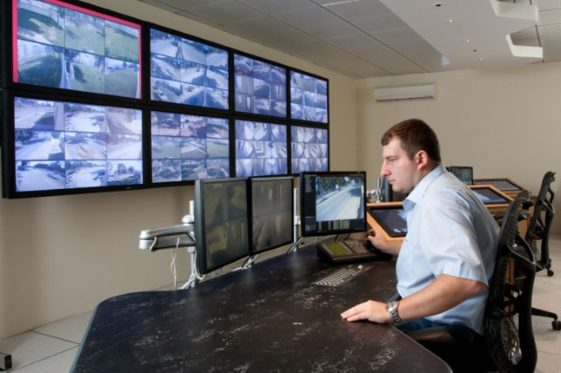
ضباط الأمن والدوريات (2 من 2)
دمج التدابير الأمنية في مركز واحد للسيطرة الأمنية بالمنشأة لحماية:
  عناصر الأمن
  موظفي الإستقبال
  البيانات الخاصة بالأنظمة
Source: Getty Images
Security Officers and Patrols (2 of 2)
Integrate security measures into one security control center facility protecting:
  Security personnel
  Reception staff
  Systems data

Slide 39
الضوابط الإلكترونية للتحكم بالدخول
تتطلب إتباع سياسات وإجراءات محددة
تشتمل الأمثلة على ما يلي:
  مهام إدارية محددة للسيطرة على بطاقات الدخول ومتطلبات الجرد
  الإرشادات الخاصة بإصدار البطاقات والمناطق المصرح دخولها
  إرشادات إنهاء فعالية بطاقات الدخول في حالة سوء الإستخدام
Electronic Access Control
Requires specific policies and procedures
Examples include:
  Specific management responsibilities for card control and inventory requirements
  Guidelines for issuing cards and the areas to be granted access
  Guidelines for terminating card access for misuse of cards

Slide 40

ضوابط السيطرة على الأقفال والمفاتيح
راجع
الملحق 11.2
المعايير
المفاتيح الإحتياطية
توسيم المفاتيح
Lock and Key Controls
Refer To:
Workbook 11.2
Standards
Spare keys
Key labeling

Slide 41
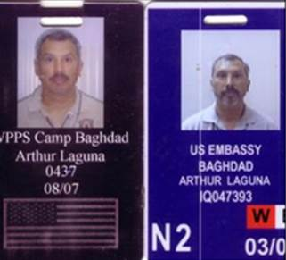
نقاط التحكم في الدخول - الأفراد
يجب على جميع العاملين ارتداء بطاقة التعريف بطريقة ظاهرة
يجب إلغاء تصاريح الدخول عندما يترك الموظف العمل بالمنظمة
التحقق وترخيص دخول أية عناصر خارجية للدعم والخدمات
Entry Control Areas — Personnel
All personnel must wear a visible identification card
Revoke access when a staff member leaves the organization
Verify and authorize access for any external support services personnel
Source: DS/T/ATA

Slide 42
نقاط التحكم في الدخول - الزوار
التقدم بطلب من الشخص الذي يزورونه بتدبير إجراءات النفاذ
الحصول على تصريح في تاريخ سابق ليوم الزيارة
إصدار بطاقات هوية لجميع الزوار
الحصول على بطاقة زيارة من مكتب الإستقبال
الرفقة الأمنية لجميع الزوار عن طريق فرد مسؤول طوال وقت الزيارة
Entry Control Areas — Visitors
Ask person they are visiting to arrange access
Obtain permission prior to the day of visit
Be issued an identification card
Obtain a visitor card at reception desk
Be accompanied by an authorized person at all times

Slide 43
تأمين مواقع الأصول (1 من 2)
يتعين اختيار موقعها بحيث تكون في منطقة متوسطة من داخل المنشأة
أبقها بعيداً عن النوافذ الخارجية
عدم استخدام أبواب زجاجية أو نوافذ ضمن الهيكل الإنشائي
استخدام نوافذ معدنية أو من الخشب الصلب
ضوابط السيطرة على الدخول باستخدام التحكم الإلكتروني للنفاذ مع القدرة على تتبع وتسجيل جميع الداخلين
Secure Asset Locations (1 of 2)
Locate in interior of facility
Keep away from exterior windows
Do not use glass doors or windows for construction
Use metal or solid wood doors
Control access using electronic access control with capability to maintain a record of all entrants

Slide 44

تأمين مواقع الأصول (2 من 2)
نزع مفتاح الباب الخارجي للغرفة من نظام المفاتيح الرئيسية
السيطرة على إصدار المفاتيح غير الرئيسية
تركيب جهاز كشف التسلل وتزويده بمصدر مستديم للطاقة
يجب عدم إدراج مخططات الطوابق ورسومات الهياكل الإنشائية الخرسانية
Secure Asset Locations (2 of 2)
Remove exterior room door key access hardware from the master key system
Control issuance of nonmaster keys
Install intruder detection system with uninterrupted power source
Do not include on floorplans and construct slab-to-slab
Source: Getty Images

Slide 45
تأمين مواقع الأصول - الأفراد
يُسمح فقط للأفراد المكلفين بالعمل في مشروعات قائمة بالدخول بدون مرافقة أمنية
يتعين نزع أسماء جميع العاملين السابقين فوراً من بطاقات النفاذ الكودية
تقليل عدد الزوار إلى الحد الأدنى
Secure Asset Locations — Personnel
Only personnel with an ongoing business need should be given unescorted access
Remove names from card access system immediately when no longer required
Keep visitors to a minimum

Slide 46
عناصر الأمن
السيطرة على إمكانية الوصول
القيام بالتفتيشات لمبنى المنشأة
القيام بواجبات دوريات الأمن
استخدام جهاز اللاسلكي للتواصل
الإستجابة لصفارة إنذار بالتسلل
Security Personnel
Control access
Conduct building searches
Perform patrol duties
Use the radio to communicate
Respond to an intrusion alarm

Slide 47
أنماط السياسات في دليل إجراءات التشغيل المعيارية
راجع
الكتيب 11.3
وصف موقع المنشأة
مخططات طوابق المنشأة
وصف وتطبيق التحكم بالدخول إلى المنشأة
مسؤوليات القوة الأمنية
Types of Policies
in an SOP Manual
Refer To:
Workbook 11.3
Description of the facility site
Floor plan of the facility
Description and application of access controls for the facility
Security force responsibilities

Slide 48
السياسات وإجراءات التشغيل المعيارية(1 من 2)
راجع
الكتيب 11.3
تحديد أدوار ومسؤوليات أفراد الإستجابة الأمنية
يجب أن تعكس المتطلبات العامة لتوجيهات كبير ضباط الأمن
Policies and Standard Operational Procedures (1 of 2)
Refer To:
Workbook 11.3
Outline roles and responsibilities of response force personnel
Reflect general requirements of the lead security officer

Slide 49
السياسات وإجراءات التشغيل المعيارية(2 من 2)
راجع
الكتيب 11.3
يجب ان تُراجع سنويا لاستكمال كافة التحديثات اللازمة في الوقت المناسب
يجب أن توفر الإرشادات بخصوص كيفية وزمن نشر الوحدات المتخصصة
Policies and Standard Operational Procedures (2 of 2)
Refer To:
Workbook 11.3
Are reviewed annually with updates completed in a timely manner
Provide guidance on how and when to deploy specialized units

Slide 50

السياسة الأمنية الفعالة
راجع
الكتيب 11.3
مقدمة بسيطة وشرح الهدف
بيان السياسة
معلومات عن:
  معيار الإمتثال
  العقوبات المفروضة على عدم الإمتثال
Source: Getty Images
Effective Security Policies
Refer To:
Workbook 11.3
Simple introduction and purpose
Policy statement
Information about:
  Compliance measurement
  Sanctions for compliance failures

Slide 51
عدم الإمتثال للسياسات والإجراءات
راجع
الكتيب 11.3
إذا فشلت المنشأة في امتحان التدقيق أو الفحص، تتراوح العقوبات بين:
  تطوير خطة الإجراءات التصحيحية
  إغلاق المنشأة لحين الإمتثال لكافة الجوانب المطلوب تصحيحها
Noncompliance of
Policies and Procedures
Refer To:
Workbook 11.3
If a facility fails an audit or inspection, sanctions can range from:
  Development of a corrective action plan
  Closure of the facility until the compliance issue is corrected

Slide 52
وضع برنامج الإمتثال(1 من 2)
راجع
الكتيب 11.3
تحديد الوكالة ذات الإختصاص القضائي
الحصول على بيانات عن عمليات التفتيش والتدقيق السابقة
تطوير خطة للتدقيق الذاتي
القيام بعمليات التقييم الذاتي في ضوء المعايير القائمة
Development of a
Compliance Program (1 of 2)
Refer To:
Workbook 11.3
Identify agency that possesses jurisdiction
Obtain data from past inspections and audits
Develop a self-audit plan
Conduct a self-assessment against criteria published

Slide 53
وضع برنامج الإمتثال(2 من 2)
راجع
الكتيب 11.3
تطوير خطة عمل
دمج معايير الإمتثال الخاصة بعمليات التدقيق السابقة
Development of a
Compliance Program (2 of 2)
Refer To:
Workbook 11.3
Develop an action plan
Incorporate compliance measures from past audits

Slide 54

لحظة التعليم الإسترجاعي
ما هي أنواع السياسات والإجراءات المطلوبة لتحقيق حماية فعالة للمنشآت الحيوية في البنية الأساسية الحرجة؟
ما هي أنماط السياسات الواجب إدراجها في دليل إجراءات التشغيل المعيارية؟
TeachBack Moment
What types of policies and procedures are needed to effectively protect critical infrastructure?
What types of policies should be included in a standard operating procedures manual?

Slide 55
السياسات والإجراءات المرتبطة بالحوادث الحرجة
يغطي هذا القسم ما يلي:
  تعريف الحوادث الحرجة
  خطة إدارة الحوادث الحرجة
  إجراءات خطة نموذجية لإدارة الحوادث الحرجة
Policies and Procedures
Relating to Critical Incidents
This section will cover:
  Critical incidents definition
  Critical incident management plan
  Critical incident management plan process

Slide 56
تعريف الحادث الحرج
هو واقعة غير اعتيادية أو لها طبيعة قاسية ويمكن أن ينجم عنها:
  خسارة في الأرواح أو حدوث إصابات للمواطنين
  الإضرار بالممتلكات
تتطلب الأحداث الحرجة إتخاذ إجراءات فوق العادة لحماية الأرواح واسترداد النظام
توفر السياسات والإجراءات التوجيهات اللازمة للقيام باستجابة فعالة
Critical Incident Definition
An event of unusual or severe nature that can cause:
  Loss of life or injury to citizens
  Damage to property
Critical incidents require extraordinary measures to protect lives and restore order
Policies and procedures provide guidance for effective response

Slide 57
أسئلة المناقشة
ما هي بعض الأمثلة على الحوادث الحرجة؟
ما هي بعض الأمثلة على الحوادث الحرجة في المنطقة التي تعيش فيها؟
Discussion Questions
What are some examples of critical incidents?
What are some specific examples of critical incidents in your region?

Slide 58
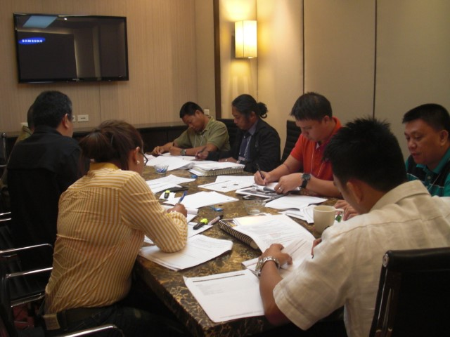
خطة إدارة الحوادث الحرجة
هي خطة قياسية تشمل النقاط الرئيسية العملياتية والإجرائية للتنسيق والسيطرة على الإستجابات لحدث إرهابي أو كارثة طبيعية
Source: DS/T/ATA
Critical Incident Management Plan
A standardized plan that outlines processes and procedures for coordination and control of responses to a terrorism event or natural disaster

Slide 59
أسئلة المناقشة
هل توجد في منظمتكم خطة حالية لإدارة الحوادث الحرجة؟
إذا كان كذلك، فكيف تعمل تلك الخطة؟
Discussion Questions
Does your agency have a critical incident management plan?
If so, how does the plan work?

Slide 60

المبادئ الإجرائية في عملية إدارة الحوادث الحرجة (1 من 2)
يجب تطبيقها قبل وأثناء وبعد أي حادث
قد تتطلب تدخّل تخصصات متعددة، ومتابعة من جانب وكالات تتقاطع فيها دوائر النفوذ الوظيفي
تحتاج تنسيق بين مختلف فرق الإستجابة في إطار من المرونة والتوحيد القياسي الوظيفي للعمل كفريق موحد متكامل
المرونة
Principles of the Critical Incident Management Process (1 of 2)
Must be applied before, during, and after any incident
May require multiple jurisdiction and cross-functional agency involvement
Various responders must operate under the principles of flexibility and standardization to function as a unified team
التوحيد القياسي
Flexibility
Standardization

Slide 61
المبادئ الإجرائية في عملية إدارة الحوادث الحرجة (2 من 2)
توفر العملية:
  إطار عمل وطني متسق ومرن وقابل للتعديل حيث يمكن للحكومة أن تعمل جنبا إلى جنب مع الهيئات الخاصة لإدارة الحوادث المحلية
  هياكل تنظيمية معيارية:
    نظام قيادة الحادث
    أنظمة التنسيق بين الوكالات المتعددة
    أنظمة اتصالات الطوارئ
Principles of the Critical Incident
Management Process (2 of 2)
The process provides:
  Consistent, flexible, and adjustable national framework of government and private entities working together to manage domestic incidents
  Standardized organizational structures:
    Incident command system
    Multiagency coordination systems
    Public emergency communication systems

Slide 62
مكونات عملية إدارة الحوادث الحرجة
الهيكل التنظيمي للقيادة والتحكم
العمليات المشتركة
الموارد والسياسات
الاتصالات والمعلومات
التقرير اللاحق للحدث
التدريبات العملية المشتركة
Components of the Critical
Incident Management Process
Command and management structure
Joint operations
Resource and policy
Communications and information
After-actions reporting
Joint training exercises

Slide 63
مراحل عملية إدارة الحوادث الحرجة
المرحلة 1: الوقاية
المرحلة 2:
التأهب
المرحلة 3: الاستجابة
المرحلة 4: التعافي
Critical Incident
Management Process Phases
Phase 4: Recovery
Phase 1: Prevention
Phase 3: Response
Phase 2: Preparedness

Slide 64
خطة إدارة التهديد بالقنابل (1 من 2)
يغطي هذا القسم ما يلي:
  الخطوة 1: تخصيص المسؤوليات الإدارية
  الخطوة 2: تعريف الإجراءات الخاصة بالتعامل مع بلاغات الإستغاثة بخصوص التهديد بالقنابل
  الخطوة 3: تحديد الإجراءات الخاصة بتقييم بلاغات الإستغاثة بخصوص التهديد بالقنابل
Bomb Threat Management Plan (1 of 2)
This section will cover:
  Step 1: Designate management responsibilities
  Step 2: Define procedures for handling bomb threat calls
  Step 3: Determine procedures for evaluating bomb threat calls

Slide 65
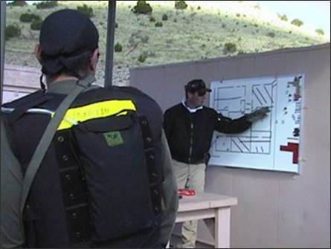
خطة إدارة التهديد بالقنابل (2 من 2)
  الخطوة 4: تعريف مركز قيدة الحادث
  الخطوة 5: تطوير خطة للبحث والإخلاء
  الخطوة 6: اتخاذ إجراءات الإستجابة
Source: DS/T/ATA
Bomb Threat Management Plan (1 of 2)
  Step 4: Identify an incident command post
  Step 5: Develop a search and evacuation plan
  Step 6: Establish a response procedure

Slide 66
أسئلة المناقشة
هل توجد في منظمتكم خطة حالية لإدارة التهديد بالقنابل؟
وإذا كان لديكم خطة، فكيف تعمل؟
ما هي المزايا وأوجه القصور التي تلاحظها؟
إذا لم تتوفر وكالتكم على خطة، فكيف ترى مدى نفع الخطة لتحقيق الإستفادة؟
Discussion Questions
Does your agency have a bomb threat management plan?
If you have one, how does it work?
What benefits and deficiencies do you notice?
If your agency does not have one, how do you see one being helpful?

Slide 67
الخطوة 1: تخصيص مسؤوليات الإدارة (1 من 4)
قائد الحادث | المدير البديل للسيطرة الأمنية على الحادث
تقييم مكالمات التهديد | إبلاغ جميع مشرفي العمليات بتهديد القنابل
ترتيب الإخلاء | توجيه المشرفين وملاحظين الطوابق للبدء في إجراءات الإستجابة
الِإشراف على البحث وفحص الأشياء المشتبه فيها
تحديد توقيت إمكانية العودة للمنشأة
Step 1: Designate Management
Responsibilities (1 of 4)
Incident commander | Alternate incident commander
Assess threat calls | Notify all operations supervisors of bomb threat
Order evacuation | Direct supervisors or floor wardens to initiate the response procedures
Supervise search and response to suspect objects
Determine when facility can be reentered

Slide 68
الخطوة 1: تخصيص مسؤوليات الإدارة (2 من 4)
مشرف العمليات أو مشرف الدور | السعاة
إبلاغ الموظفون بالتهديد | إبلاغ المشرفين والإدارة بالتهديد
الإشراف على نشاطات البحث والإخلاء | المساعدة في تأمين موقع الأغراض المشتبه فيها
 | تخصيص فرد لكل وردية لتغطية مختلف الإحتياجات
الفرد الذي يستجيب للخطوط التليفونية الخارجية | أفراد الأمن والصيانة المكلفين بالعمل في فرق التفتيش
Step 1: Designate Management
Responsibilities (2 of 4)
Supervisor or floor warden | Runner
Notify employees of threat | Notify supervisors and management about threat
Supervise search or evacuation activities | Assist in securing location of suspect objects
 | Assign one to each shift to help with miscellaneous needs
Personnel who answer outside phone lines | Security and maintenance personnel assigned to search teams

Slide 69

الخطوة 1: تخصيص مسؤوليات الإدارة
(3 من 4)
راجع
راجع النشرة 11.1
الغرض: التعرف على الأدوار الرئيسية وتحديد مسؤوليات العاملين القائمين على إدارة الأزمة المتعلقة بالتهديد بالقنابل
  المدة: 15 دقيقة (10 دقائق للنشاط، و 5 دقائق لاستخلاص المعلومات)
  تركيبة المجموعة: مجموعات كل طاولة
  استخلاص المعلومات: نقاش يدور في إطار مجموعة كبيرة
Step 1: Designate Management Responsibilities (3 of 4)
Refer To:
Handout 11.1
Purpose: to identify the basic roles and responsibilities of the personnel who are responsible for managing a bomb threat incident
  Duration: 15 minutes (10-activity; 5-debrief)
  Group composition: table groups
  Debrief: large-group discussion

Slide 70

الخطوة 1: تخصيص مسؤوليات الإدارة (4 من 4)
شبكة الإتصالات:
  تأسيس التسلسل القيادي
  ضمان تلقين العاملين والإشراف عليهم
  انعكاس الهيكل الإداري القائم
  ضمان وعي الجميع بالأدوار المناطة
  يتم وصفها عند تطوير السياسة
Source: Getty Images
Step 1: Designate Management
Responsibilities (4 of 4)
Communications network:
  Established through the chain of command
  Ensures employees are properly informed and supervised
  Mirrors existing management structure
  Ensures everyone is aware of their role
  Described when policy is developed

Slide 71
الخطوة 2: تحديد إجراءات الرد على مكالمات التهديد بالقنابل (1 من 3)
راجع
الكتيب 11.4
مراعاة الهدوء ورباطة الجأش
الإصغاء الجيد لرسالة البلاغ
أطلب من المتصل بأن يكرر الرسالة
تسجيل كل كلمة قالها الشخص المبلّغ
Step 2: Define Procedures for Bomb Threat Calls (1 of 3)
Refer To:
Workbook 11.4
Remain calm
Listen carefully to the caller’s message
Ask the caller to repeat the message
Record or write down every word the caller says

Slide 72
الخطوة 2: تحديد إجراءات الرد على مكالمات التهديد بالقنابل (2 من 3)
راجع
الكتيب 11.4
محاولة إقناع صاحب الرسالة بتحديد:
  موقع الجهاز المتفجر
  وقت الانفجار
أطلب من شخص آخر الإستماع للرسالة
احتفظ بالخط مفتوحا مع المتصل بأطول فترة ممكنة
Step 2: Define Procedures for Bomb Threat Calls (2 of 3)
Refer To:
Workbook 11.4
Try to convince the caller to provide:
  Location of the device
  Time of detonation
Ask someone else to listen to the call
Keep the caller on phone as long as possible

Slide 73
الخطوة 2: تحديد إجراءات الرد على مكالمات التهديد بالقنابل (3 من 3)
راجع
الكتيب 11.4
يتعين الاهتمام بشكل خاص بالأمور التالية:
  نبرة صوت المتحدث
  لهجة المتحدث واستخدامه لأية لغة
  الأصوات الخلفية
إبلاغ الموقف فورا لمسؤولي الأمن
استكمال قائمة التحقق الخاصة بالتهديد بالمتفجرات
Step 2: Define Procedures for Bomb Threat Calls (3 of 3)
Refer To:
Workbook 11.4
Pay special attention to:
  The sound of the caller’s voice
  The caller’s dialect or use of language
  Background noises
Immediately report the situation to security
Complete a bomb threat checklist

Slide 74
سؤال للمناقشة
ما هي الإجراءات القائمة في وكالتكم للتعامل مع بلاغات التهديد بالقنابل؟
Discussion Question
What existing procedures do you have in place in your agency for managing bomb threat calls?

Slide 75
الخطوة 3: تحديد إجراءات تقييم بلاغات التهديد بالقنابل
بمجرد تلقي البلاغ بالتهديد وإبلاغ الأمن، يتعين على المدير المسؤول عن التعامل مع الحادث الأمني القيام بالتالي:
  الإستعلام من الشخص الذي تلقى المكالمة
  الإستماع لوصف متلقي الرسالة للمحادثة التي دارت بكلماته (بكلماتها) الشخصية
  مراجعة قائمة التحقق المستكملة بخصوص التهديد بالقنابل
Step 3: Determine Procedures
for Evaluating Bomb Threat Calls
Once the threat call is received and security is notified, the incident commander should:
  Debrief the person who received the call
  Let the recipient of the call describe the conversation in his or her own words
  Review the completed bomb threat checklist

Slide 76
كيفية تحديد مصداقية التهديد بالقنابل
يميل واضعي القنابل الحقيقية إلى:
  تكرار رسالة التهديد بطريقة محددة أو معينة
  الإدلاء بأوصاف تفصيلية عن مكان الجهاز المتفجر
كلما زادت المعلومات المقدمة كلما كان التهديد حقيقياً
How to Determine the
Authenticity of a Bomb Threat
Authentic bombers tend to:
  Repeat the threat message in a specific manner
  Provide detailed descriptions about the location of the device
The more information provided, the more likely threat is real

Slide 77
خيارات القرارات الخاصة للتعامل مع تهديد بالقنابل (1 من 2)
الإخلاء
البحث
تجاهل التهديد
لا يعتمد قرار البحث أو الإخلاء فقط على مصداقية البلاغ بالتهديد
Bomb Threat Decision Options (1 of 2)
Evacuate
Search
Ignore the threat
Do not base decisions solely on threat call’s credibility

Slide 78
خيارات القرارات الخاصة للتعامل مع تهديد بالقنابل (2 من 2)
يجب تحديد الخيارات وفقاً لخطة إدارة التهديد بالقنابل
الإرشادات الخاصة بقرارات البحث والإخلاء وفقاً للسياسة القائمة
Bomb Threat Decision Options (2 of 2)
The option chosen should be made in accordance with the bomb threat management plan
Guidelines for decisions about search and evacuation should be established by policy

Slide 79
أسئلة المناقشة
ما هي قيمة تقييم مصداقية التهديد المحتمل؟
هل يتعين إخلاء المبنى أم إعادته للوضع الأصلي قبل الوقت المعين الخاص بالبلاغ بالتهديد؟
ماهي الخطط الأخرى الواجب وضعها بالإضافة إلى معالجة التهديدات بالقنابل؟
Discussion Questions
What is the value of assessing potential threat credibility?
Should the building be evacuated or reoccupied before the time stated in the threat call?
What else should you plan for in addition to bomb threats?

Slide 80
الخطوة 4: تحديد مركز قيادة الحادث (1 من 2)
راجع
الكتيب 11.4
يتعين أن تتضمن خطة إدارة التهديد بالقنابل مركز قيادة الحادث - الموقع الذي يتخذه مدير الحادث لإدارة أنشطة البحث والإستجابة
ويتوقف الموقع على نوع التفتيش وخطة الإستجابة
Step 4: Determine an Incident Command Post (1 of 2)
Refer To:
Workbook 11.4
Bomb threat management plan should include an incident command post — the location from which the incident commander manages search and response activities
Location depends upon the type of search and response plan

Slide 81
الخطوة 4: تحديد مركز قيادة الحادث (2 من 2)
راجع
الكتيب 11.4
وإذا كان من اللازم عمل إخلاء، يتطلب الأمر تغيير موقع مركز قيادة الحادث إلى مكان آخر خارج المنشأة.
ويجب توافر حقيبة محمولة تحتوي على كافة مستلزمات إدارة الحادث بغرض تسهيل متطلبات حرية الحركة لإدارة الحادث.
Step 4: Determine an Incident Command Post (2 of 2)
Refer To:
Workbook 11.4
If an evacuation is required, relocate the incident command post to an alternate position outside of the building
To facilitate the mobility requirements of the incident command post, create a portable incident command post kit

Slide 82
الخطوة 5: وضع وتطوير خطة البحث والإخلاء
راجع
الكتيب 11.4
أساليب التفتيش الرئيسية:
  الفريق الأمني
  تفتيشات منطقة عمل الموظفين
  الدعم الأمني لإنفاذ القانون
توجيهات إضافية لفرق البحث ونقاط الأمان
إجراءات البحث عن الأجهزة المتفجرة
إجراءات الإخلاء
Step 5: Develop a
Search and Evacuation Plan
Refer To:
Workbook 11.4
Primary search methods:
  Security team
  Employee work area
  Law enforcement assisted
Additional search guidance and search team safety points
Explosive device search procedures
Evacuation procedures

Slide 83
الخطوة 6: تحديد إجراءات الاستجابة (1 من 2)
إخلاء جميع العاملين من المنطقة الخطرة
أبلاغ وكالة إنفاذ القانون
تأمين منطقة الخطر من أي نفاذ عارض
إحاطة خبراء المفرقعات بالموقف
تحذير السلطات المحلية بشأن أية مخاطر محتملة
Step 6: Establish a
Response Procedure (1 of 2)
Evacuate all employees from the danger area
Notify law enforcement
Secure danger area to prevent accidental intrusion
Brief bomb technicians about situation
Warn local authorities about any potential hazards

Slide 84
الخطوة 6: تحديد إجراءات الاستجابة (2 من 2)
يجب أن تشمل إجراءات الإستجابة:
  الخطوات الواجب اتخاذها بعد تحريك الجسم المشبوه من الموقع
  اعتبار أية مخاطر قد تنجم عن الإخلال بالإجراءات العملياتية لتحقيق السلامة
  توفير التوجيهات لتحذير السلطات المحلية بشأن أية مخاطر محتملة
Step 6: Establish a
Response Procedure (2 of 2)
Response procedures should:
  Include actions to take after the suspicious object has been removed from the site
  Consider any hazards resulting from disruption of safe process operations
  Provide guidelines for warning local authorities about any potential hazards

Slide 85
تمرين تفصيلي مقسّم، الجزء 4 -- سياسة إدارة التهديد بالقنابل
راجع
دفتر الواجبات الجزء 4
الغرض: وضع سياسة للتعامل مع التهديد بالقنابل بالنسبة لمبنى الوزارات الوطنية عن طريق الإجابة على سلسلة من الأسئلة
  المدة: 30 دقيقة (20 دقيقة للتمرين؛ 10 دقائق لاستخلاص المعلومات)
  تركيبة المجموعة: مجموعات كل طاولة
  استخلاص المعلومات: نقاش يدور في إطار مجموعة كبيرة
Threaded Exercise Part 4 —
Bomb Threat Management Policy
Refer To:
Workbook Part 4
Purpose: to create a bomb threat management policy for the National Ministries Building by answering a series of questions
  Duration: 30 minutes (20-exercise; 10-debrief)
  Group composition: table groups
  Debrief: large-group discussion

Slide 86
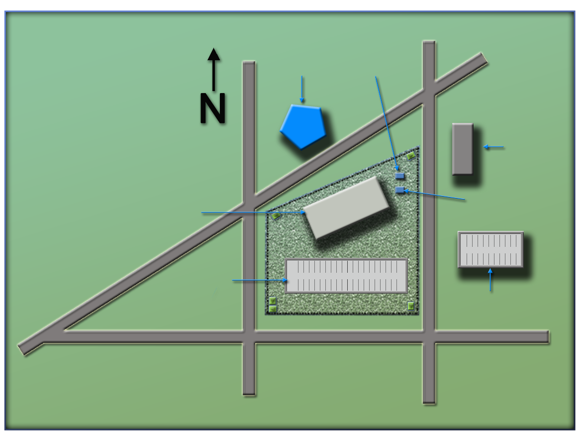
خريطة مجمّع مبنى الوزارات الوطنية
راجع
دفتر الواجبات الجزء 4
(Ministry of Defense)
وزارة
الدفاع
(Security office)
مكتب الأمن
(Foreign embassy)
مبنى
الوزارات الوطنية
سفارة أجنبية
(National Ministries
Building)
مولد المبنى
شارع ناشيونال أفينيو
(Building generator)
(National Avenue)
موقف السيارات
(Parking garage)
(Parking lot)
كاراجات السيارات
حارة جيدوشياري لين
(First Street)
(Judiciary Lane)
شارع فيرست
(Second Street)
شارع سكند
National Ministries
Building Complex Map
Refer To:
Workbook Part 4
(Ministry of Defense)
Ministry
of Defense
Security office
(Security office)
National Ministries
Building
(Foreign embassy)
Foreign embassy
(National Ministries
Building)
Building generator
National Avenue
Parking lot
(Building generator)
(National Avenue)
Parking garage
Judiciary Lane
(Parking lot)
(Parking garage)
(Judiciary Lane)
First Street
Second Street
(Second Street)
(First Street)

Slide 87

لحظة التعليم الإسترجاعي
كيف تساعد السياسات والإجراءات على تحقيق فعالية الإستجابة لحادث حرج؟
ما هي العناصر الواجب توافرها في السياسة الخاصة بإدارة الأزمات الناجمة عن التهديد بالقنابل؟
TeachBack Moment
How do policies and procedures help the effectiveness of response to a critical incident?
What elements should be included in a bomb threat management policy?

Slide 88
ملخص الوحدة
السياسات والإجراءات المرتبطة بنظام الحماية المادية
أنواع السياسات والإجراءات المطلوبة لحماية المنشآت الحيوية في البنية الأساسية الحرجة
السياسات والإجراءات المرتبطة بالحوادث الحرجة
خطة إدارة التهديد بالقنابل
Module Summary
Policies and procedures relating to a physical protection system
Types of policies and procedures to protect critical infrastructure
Policies and procedures relating to critical incidents
Bomb threat management plan

